Slide 1













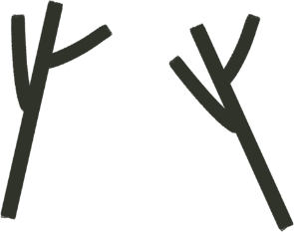
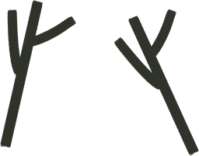







Notes:
Thiết kế: Hương Thảo – Zalo 0972115126

Slide 2





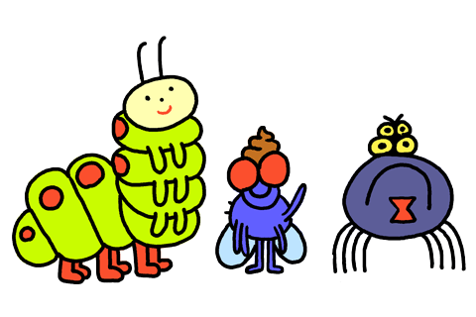






ĐUỔI CON TRÙNG
Đi tới bài mới

Slide 3
Loài vật nào xuất hiện trong bài Những cánh cò?
Notes:
Nhấp vào bọ để quay lại

Slide 4
Em hãy đọc đoạn 2 trong bài Những cánh cò
Notes:
Nhấp vào sâu để quay lại

Slide 5

Bây giờ, ao, hồ, đầm phải nhường chỗ cho………….……………..................................
những toà nhà cao vút, những con đường cao tốc, những nhà máy toả khỏi mịt mù.
Notes:
Nhấp vào sâu để quay lại

Slide 6

Notes:
Nhấp vào bọ để quay lại

Slide 7
Chúng ta nên làm gì để bảo vệ các loại chim, các loài động vật hoang dã?
Notes:
Nhấp vào sâu để quay lại

Slide 8
Bài 5:
Những cánh cò
(Tiết 3 + 4)

Slide 9
5
Chọn từ ngữ để hoàn thiện câu và viết câu vào vở
đường cao tốc
ao hồ
ngọn cây
ồn ào
trong xanh
a. Đàn chim đậu trên những (..……… ) cao vút.
ngọn cây
b. Từng áng mây trắng nhẹ trôi trên bầu trời (…….……).
trong xanh.
Notes:
GV cho hs chọn từ. HS chọn vào từ nào thì GV nhấp vào từ đó. Nhấp đúng từ ‘hãnh diện” thì nó sẽ di chuyển về chỗ trống. Sau đó enter là câu mẫu viết vở sẽ xuất hiện

Slide 10
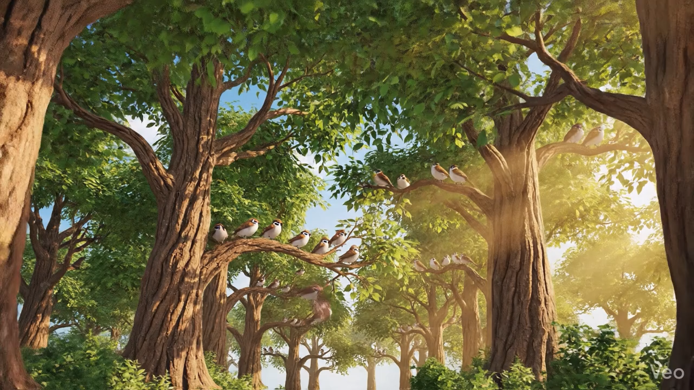

Slide 11


Slide 12

5
Chọn từ ngữ để hoàn thiện câu và viết câu vào vở
a. Đàn chim đậu trên những ngọn cây cao
vút.
b. Từng áng mây trắng nhẹ trôi trên bầu
trời.
V/41
Notes:
GV chủ động HD HS nắm quy tắc chính tả cơ bản.

Slide 13


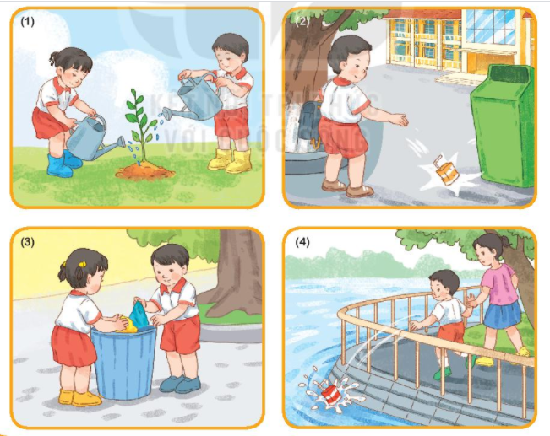
6
Quan sát các bức tranh dưới đây và cho biết việc làm nào tốt và việc làm nào chưa tốt?
Notes:
GV linh động tổ chức HĐ

Slide 14
7
Nghe viết
Ao, hồ, đầm phải nhường chỗ cho nhà cao tầng, đường cao tốc và nhà máy. Cò chẳng còn nơi kiếm ăn. Thế là chúng bay đi.
Kết thúc câu có dấu gì?
Những chữ nào được viết hoa? Vì sao?
Khi viết chữ đầu đoạn, ta lưu ý gì?
Đoạn văn này có mấy câu?
Em hãy tìm những từ dễ viết sai trong bài.
Notes:
- GV đọc mẫu và gọi HS đọc lại
Gọi yêu cầu HS tìm các từ dễ viết sai (ghi bảng) – Hướng dẫn HS luyện viết bảng con từ khó
- GV hỏi HS một số lưu ý khi trình bày bài

Slide 15
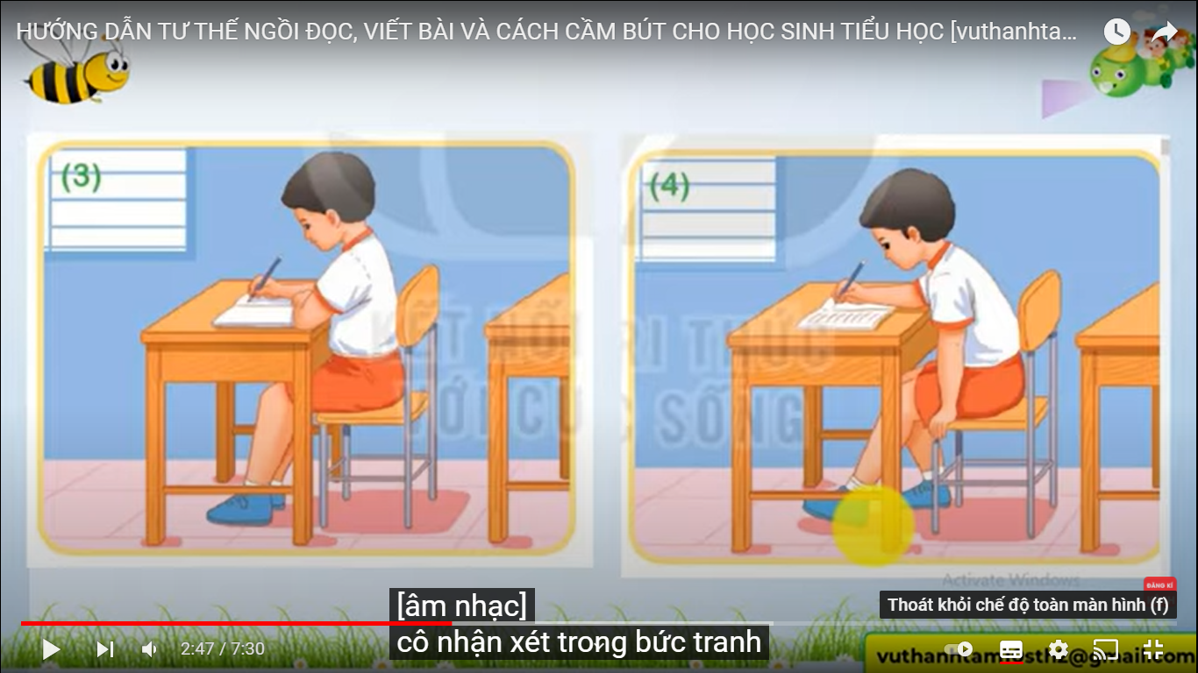
Ngồi thoải mái, lưng thẳng,
không tì ngực vào bàn.
Đầu hơi cúi,
mắt cách vở 25 -30 cm.
- Hai chân thoải mái,
- Một tay cầm bút,
một tay tì nhẹ lên mép vở.

Slide 16
Nghe viết
Ao, hồ, đầm ιải ηưŊg εỗ εo ηà
cao Ǉầng, đưŊg cao ǇǬ và ηà jáy.
Cò
εẳng cŜ wΠ kΗĞm ăn.
TǗı là εúng bay
đi.
V/41

Slide 17
8
Chọn vần phù hợp thay cho ô vuông
a. ong hay ông
̖
ông
ong
ong
cánh đ tr suốt ước m
b. anh hay ênh
̗
anh
ênh
anh
c chim con k âm th
Notes:
GV tổ chức cho hs làm việc nhóm, vẽ sơ đồ tư duy nhé!

Slide 18
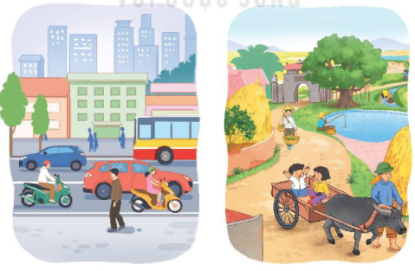
9
Em thích nông thôn hay thành phố? Vì sao?

Slide 19
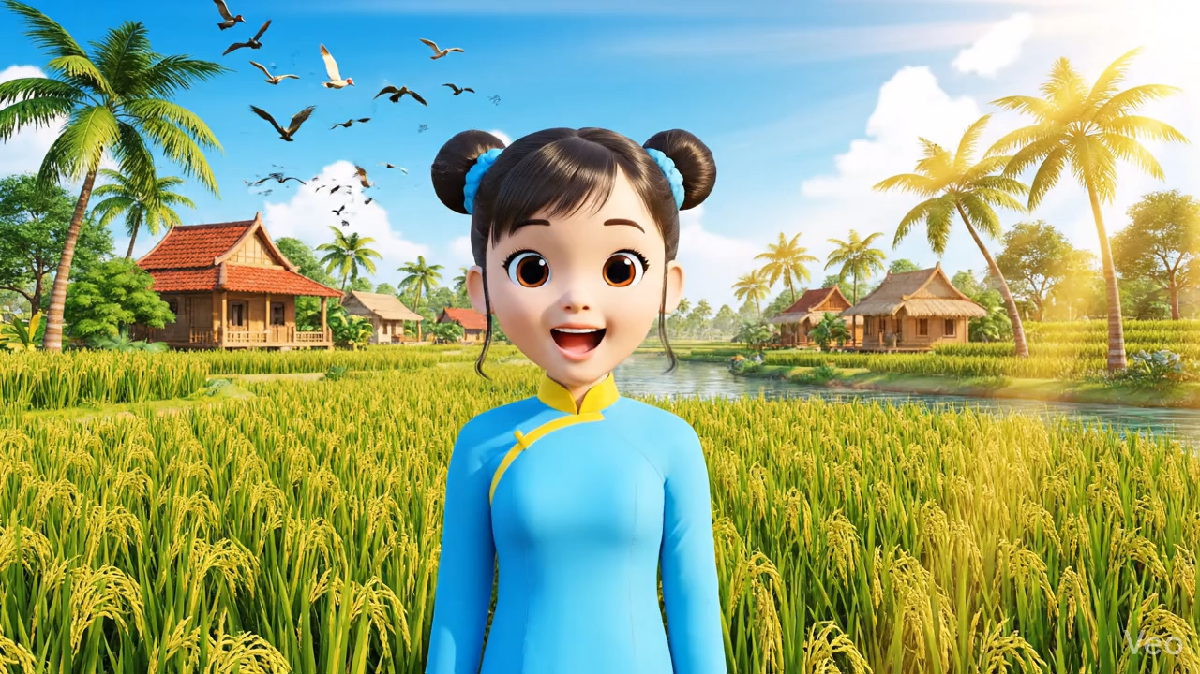

Slide 20
Tạm biệt các em

